Slide 1

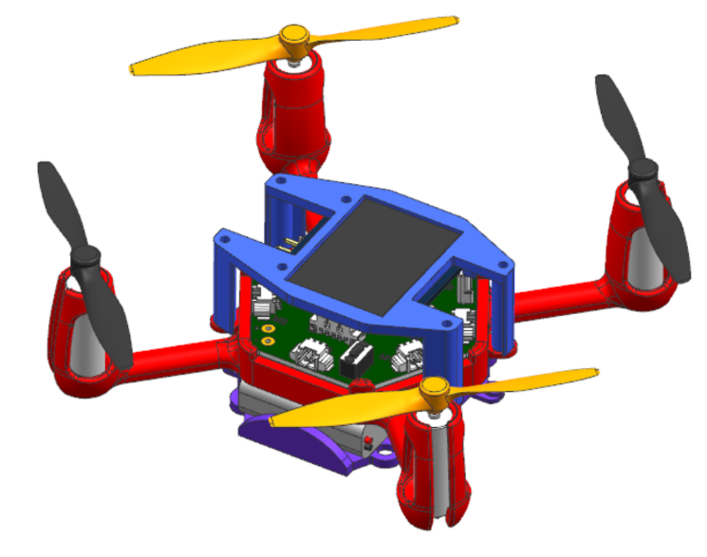
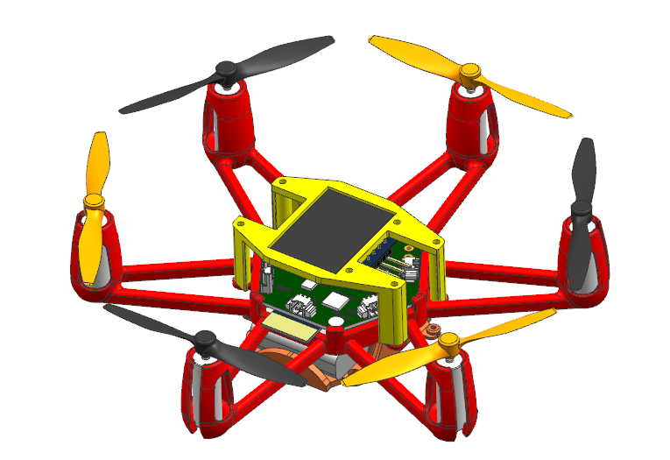
SKYROVER
오로카
Project

Slide 2
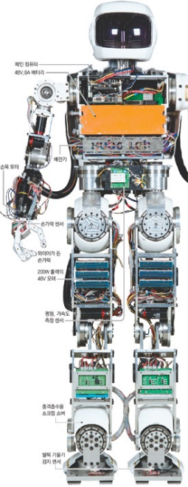
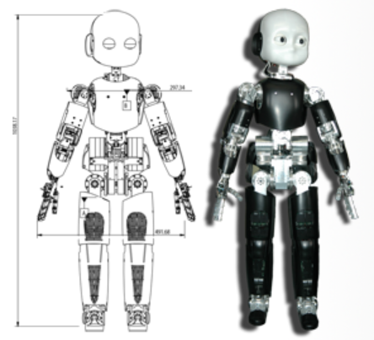
SKYROVER PROJECT
오로카
시작배경
극복해야 할 문제
오로카의 현실
개발 자금의 문제
인적 자원의 문제
개발기간
리더의 역량
일단 작은 것 부터…
iCUB를 보다.(icub.org)
오픈소스 로봇을 만들 수 있을까?
한국에는 없나? 휴보?
신문에서 가져옴

Slide 3
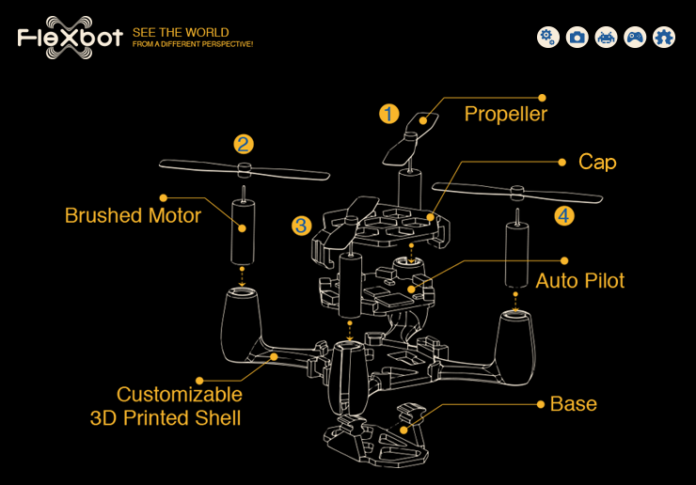
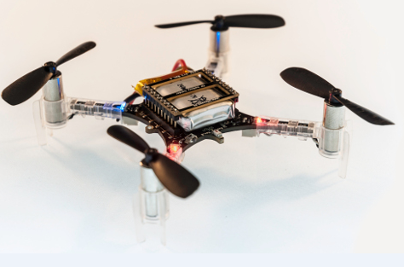
SKYROVER PROJECT
오로카
세상의 문 구글
무었을 만들까?
멀티콥터를 생각하다.
구글링으로 찾은 보물
미국과 유럽은 다르구나.
Hexairbot과 Bitcreaz
http://hexairbot.com
http://www.bitcraze.se/

Slide 4
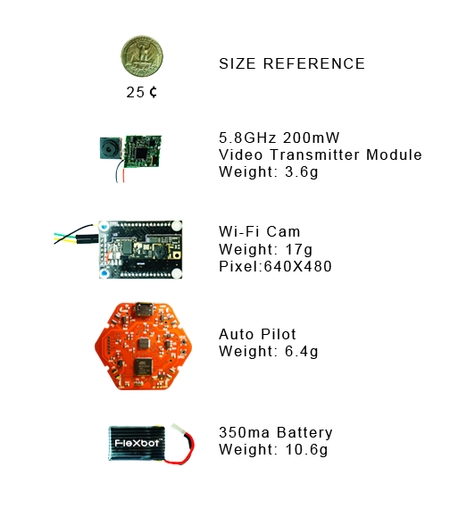
SKYROVER PROJECT
오로카
선배님 커피라도 한잔~
2. Flexbot
Flexbot Specifications
Propellers
Size: 56×8.5 mm
Fits shaft: 1.0 mm
Motors
Diameter: 7.0 mm
Length: 20 mm
Shaft diameter: 1.0 mm
Over 50,000 rotations per minute (rpm)
Flight Control System
Flight control: Microwii Copter
Processor: ATMega32u4
Gyro and Accel: MPU6050
Flight Time: 7 minutes
Communication protocol: Bluetooth 4.0

Slide 5
SKYROVER PROJECT
오로카
선배님 커피라도 한잔~
Bitcraze
Small and lightweight, around 19g and about 90mm motor to motor
Flight time up to 7 minutes with standard 170mAh Li-Po battery
Standard micro-USB connector for charging which takes ~20min for
the stock 170mAh Li-Po battery
On-board low-energy radio@1mW based on the nRF24L01+ chip.
Up to 80m range when using the Crazyradio USB dongle
Radio bootloader which enables wireless update of the firmware
Powerful 32 bit MCU: STM32F103CB @ 72 MHz (128kb flash, 20kb RAM)
3-axis high-performance MEMs gyros with 3-axis accelerometer: Invensense MPU-6050
Available footprints to manually solder magnetometer HMC5883L/HMC5983
or/and barometer MS5611 (Mounted on the 10-DOF version)
Expansion header 2×10 pins 1.27mm (0.05”) pitch including power, I2C/UART
SPI/ADC. Header also contains ARM Cortex 10-pin JTAG
4-layer low noise PCB design with separate voltage regulators for digital and analog supply

Slide 6
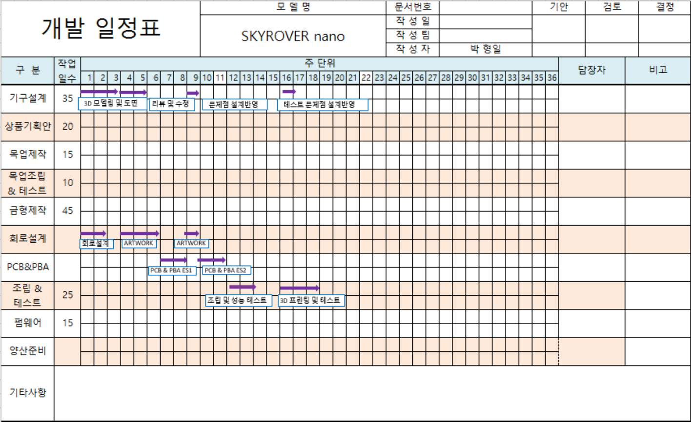
SKYROVER PROJECT
오로카
개발 기간
그냥 무작정 해볼까?
그래도 계획을…
이름은 SKYROVER로 확정
(근데 이 이름은 언제?)

Slide 7
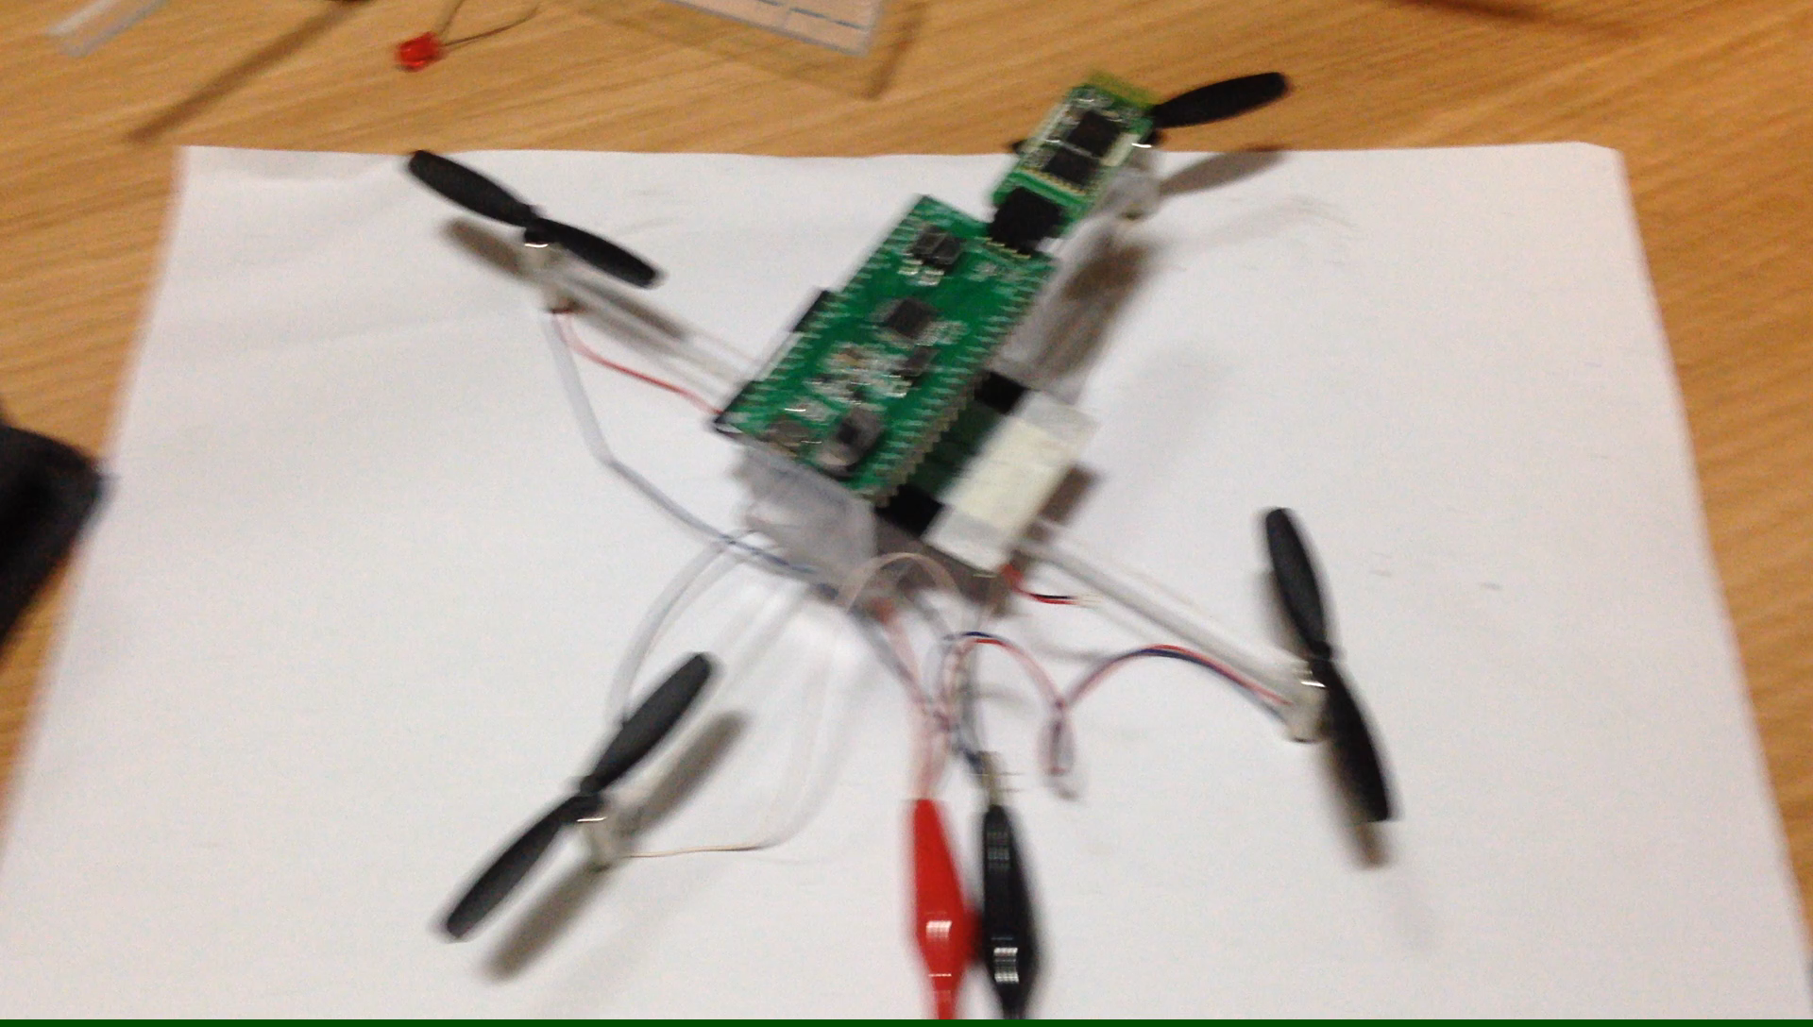
SKYROVER PROJECT
오로카
불안감 없애기
만들고 안 날면 어쩌나…
잘하는 건 지 모르겠네.
http://cafe.naver.com/openrt/4356

Slide 8

SKYROVER PROJECT
오로카
최고의 동료들!
구하라! 그리하면 얻을 것이요.
ON-line 협업(재택근무?)
1명
불안함
외로움
DIY가 좋다고?
3명
눈물이 나~
든든함
커피숍
28명
카톡은 좋은 것
고마운 후원자(로보티즈)
리더를 세우다.

Slide 9
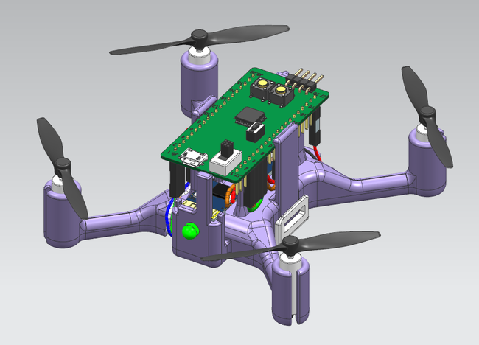
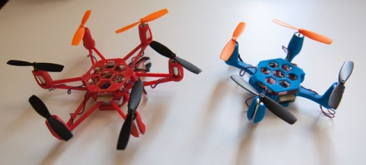
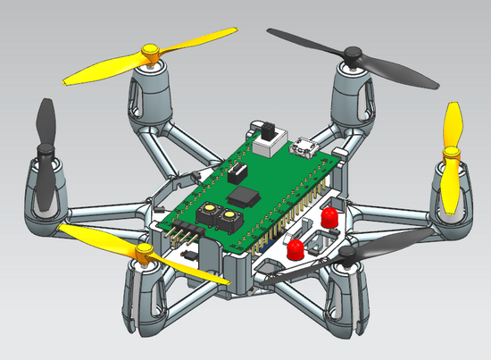
SKYROVER PROJECT
오로카
기구는 보이는 것
눈으로 보이는 것은 이해하기 쉽다.
SKYROVER nano 기구 컨셉 및 설계과정
Flexbot
http://cafe.naver.com/openrt/4835
http://cafe.naver.com/openrt/5158
http://cafe.naver.com/openrt/6744

Slide 10
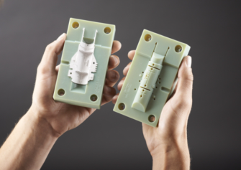
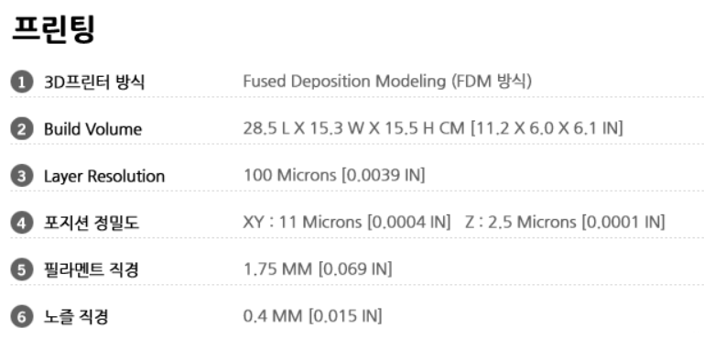
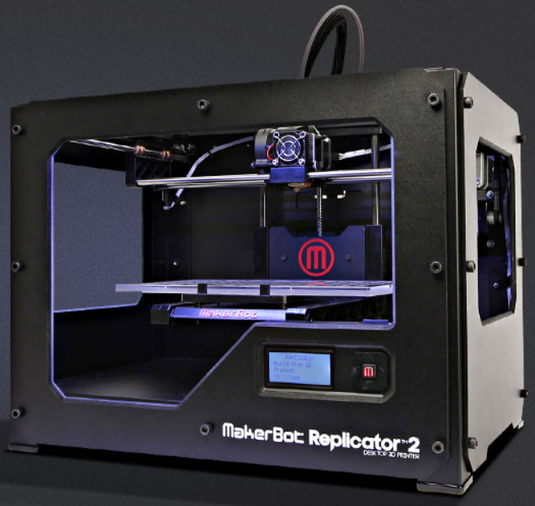
SKYROVER PROJECT
오로카
3D 프린터의 습격
3D 프린터는 적층이다.
10개 이상은 하지 말 것
비용이 엄청나다. 시간은 덤…
흐미~ 쓸만한 건 비싸!
SKYROVER nano 출력에 3시간 30분 소요(아직은 실험실용)
SKYROVER nano 출력에 사용한 프린터(450)
이걸 써보고 싶어요! 5억~
http://bcove.me/3xa2rpa9
3D 프린터 방식
1. FDM (Fused Deposition Modeling): 가열적층 방식
2. SLS (Selective Laser Sintering): 선택적 레이저 소결 방식
3. SLA (StereoLithography Appartus): 레이저 경화 적층방식 (UV 레이저)
4. 3DP (3 Dimension Printing): 삼차원 프린팅 방식(석회가루 & 칼라 접착제)
5. Polyjet: 분사 적층 방식 (UV)
3D 프린터에 대한 좀 더 알아보기

Slide 11
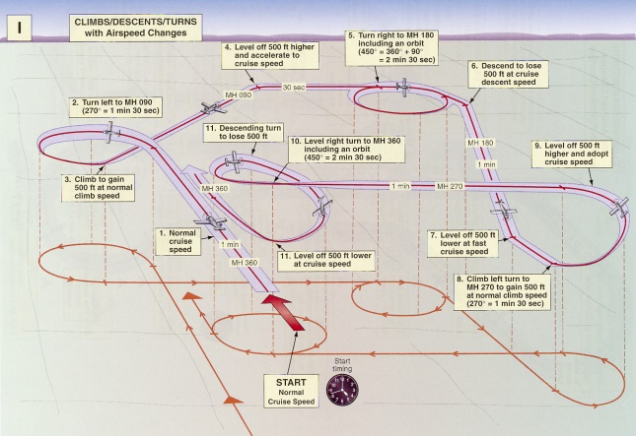

SKYROVER PROJECT
오로카
얼라도 조정하게
어려운 건 싫어한다.
우리의 목표는 5살도 조정하게~
▶ 멀티콥터 비행동작 연구
▶ 비행 동작의 패턴화
(착륙 동작의 패턴화로 자동착륙 구현)
3D 비행 감상 1편
3D 비행 감상 2편

Slide 12
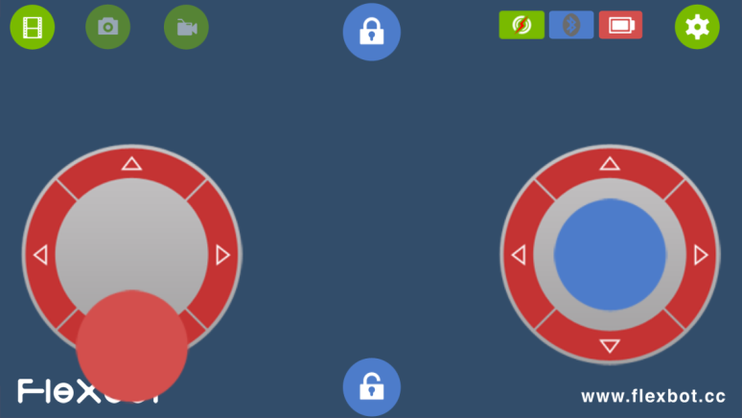
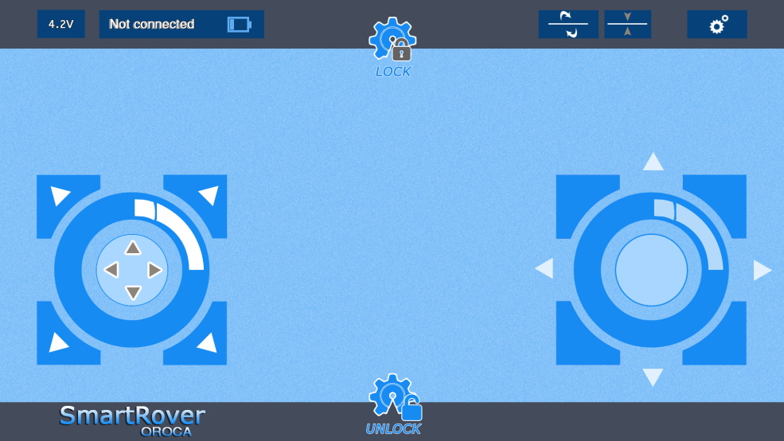
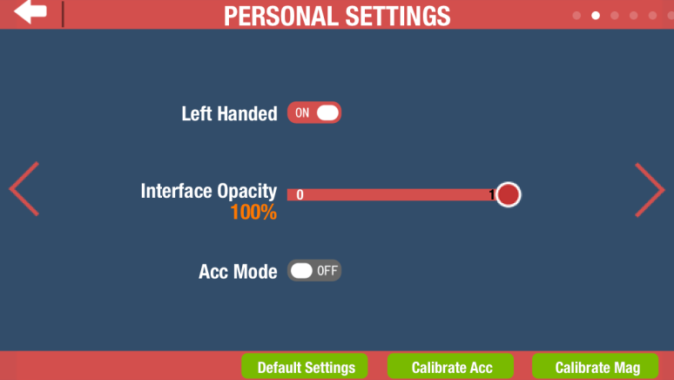
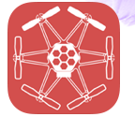

SKYROVER PROJECT
오로카
SmartRover App
우리만의 App을 가지고 싶다.
작은 것부터 바꾸자.
Flexbot
SKYROVER

Slide 13
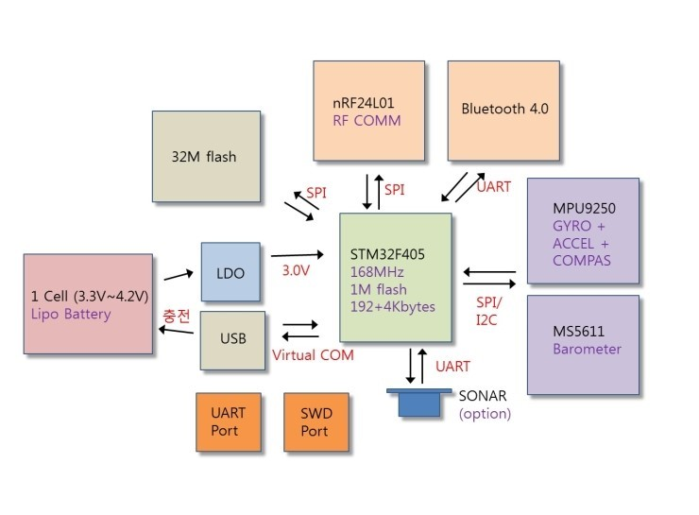
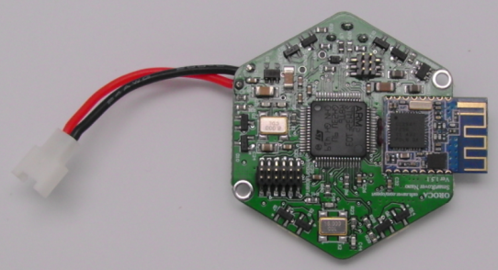
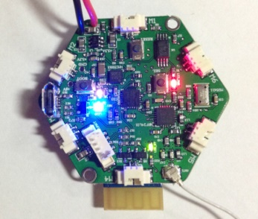
SKYROVER PROJECT
오로카
SmartRover Board
특이한 모양의 SMARTROVER hexa
엄청난 확장성을 자랑하는 SMARTROVER
SKYROVER hexa V1.0
1. MPU STM32F103RBT
2. IMU MPU6050, HM5883L, MS5611
3. 외부 확장핀 18개
5. 2.4Ghz RF 무선통신
6. BLUETOOTH 4.0통신
SKYROVER hexa V2.0
1. STM32F407IG 176pin BGA
2. MPU-9250, MS5611
3. USB 충전회로
5. 전원 S/W
6. Flash memory
7. SWD(JTAG) 커넥터
8. 각종 센서 별도의 쉴드보드로 제공
9. 다양한 쉴드보드 구성(IO, 전원등등)
SKYROVER hexa V2.0
1. STM32F405RGT 64pin
2. MPU-9250, MS5611
3. USB 충전회로 추가
5. 전원 S/W 추가
6. Flash memory 추가
7. SWD(JTAG) 커넥터 추가
SMARTROVER hexa
SMARTROVER

Slide 14
SKYROVER PROJECT
오로카
2015년도 SKYROVER
SKYROVER nano 다양한 기체의 제작
SMARTROVER hexa Ver2.0 개발
SMARTROVER 개발
SKYROVER mini 제작
G.ROVER와의 연계
ROS 접목
다양한 패턴 비행의 구현
조정앱의 고도화 및 배포
초음파 센서의 활용
경청 해주셔서 감사합니다.

